Slide 1
Изучение русского языка как иностранного
Есаулова Анна Михайловна
Центр цифрового образования детей “IT-Куб” г. Красноярск 2024г.

Slide 2
Введение
Цель:
Необходимо разработать приложение для изучения русского языка как иностранного.
Задачи:
1. Создать PDF файлы с грамматическим материалом.
2. Cоставить тесты.
3. Реализовать возможность составления собственного словаря.

Slide 3
Введение
Целевая аудитория:
Лица, желающие изучать русский язык как иностранный, любого возраста и национальности, имеющие средний уровень владения русским языком.

Slide 4
Основные функции
1. Электронный учебник.
В нём хранятся все необходимые грамматические материалы, представленные в виде PDF файлов.
2. Тесты.
Раздел для возможности применить полученные раннее знания на практике с автоматической проверкой ответов.
3. Собственный словарь.
Раздел с возможностью записывать неизвестные слова с последующим удалением .

Slide 5
Стэк технологий
1.Библиотека
Для возможности открытия PDF файлов.
2. XML-разметка
Для определения пользовательского интерфейса.
Основными элементамми являются:
-PDFview -listView -Button
3. SharedPreferences
Для хранения списка слов в словаре.

Slide 6
Архитектура приложения

Slide 7
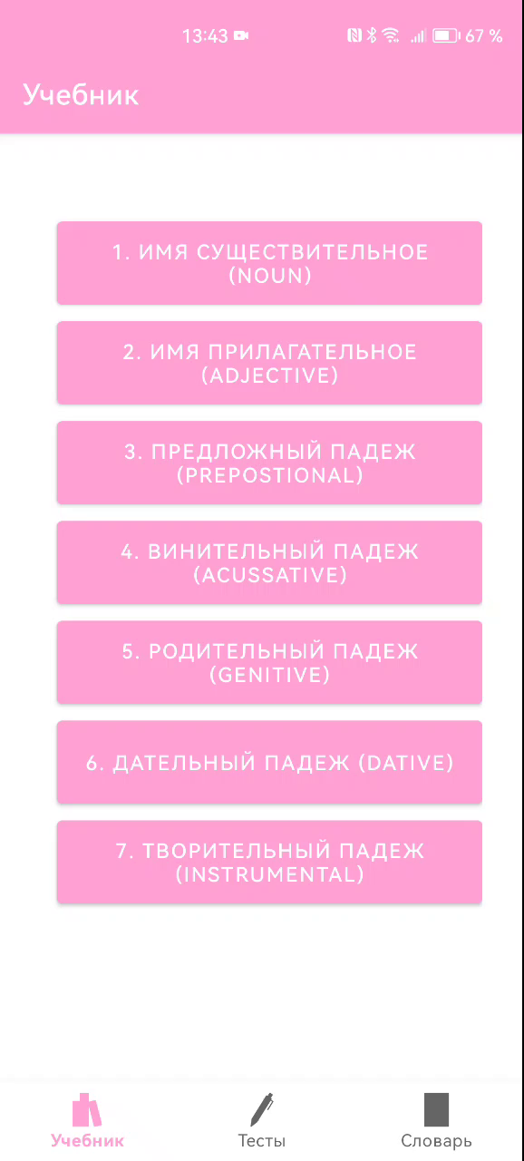
Демонстрация работы приложения

Slide 8
Перспектива
1. Добавление новых грамматических материалов
2. Добавление новых вариантов тестов
Например: ввод с клавиаутры и другие.
3. Создание личного кабинета
В нём может хранится следующая информация:
- результат пройденных тестов
- остлеживание просмотра PDF файлов
- чат для общения с другими пользователями приложения

Slide 9
Контакты
Discocrd: annaesaulova
Telegram: aanuttkaaa
Почта: annaesaulova777@gmail.com

